Slide 1

10 Alleelipari voi vaikuttaa ominaisuuksiin eri tavoin
Genotyyppi tarkoittaa yksilön perimää
yksittäisiä mutaatioita lukuun ottamatta pysyvä
Fenotyyppi tarkoittaa perimän ja ympäristön määräämää yksilön ilmiasua
Muovautumismuutelu tarkoittaa yksilön fenotyypin muuttumista ympäristön mukaan perimän asettamissa rajoissa

Slide 2
Geenimutaatioissa syntyy uusia alleeleita
Alleelit ovat saman geenin eri muotoja
Jotta uusi alleeli periytyy jälkeläiselle, sen tulee syntyä ituradan solussa

Slide 3
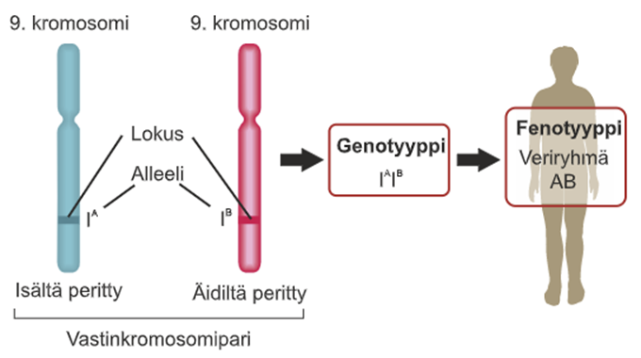
Alleeleista muodostuu alleelipareja
Jokaisella geenillä on tarkka paikka, lokus, tietyssä kromosomissa
Yksilön perimä muodostuu puolesta äidin alleeleja puolesta isän alleeleja
yhdestä geenistä on siis aina kaksi vastinalleelia

Slide 4
Alleeleilla on erilainen vaikutus fenotyyppiin
yksilöllä, jolla on kaksi samanlaista alleelia on homotsygoottinen
yksilöllä, jolla on kaksi erilaista alleelia on heterotsygoottinen
dominoiva alleeli peittää resessiivisen alleelin vaikutuksen Vv
dominoivaa alleelia merkitään isolla kirjaimella esim. V
resessiivinen alleeli ilmenee vain, jos se esiintyy kasinkertaisena esimerkiksi vv
kaikki alleelit eivät ole dominoivia tai resessiivisiä

Slide 5
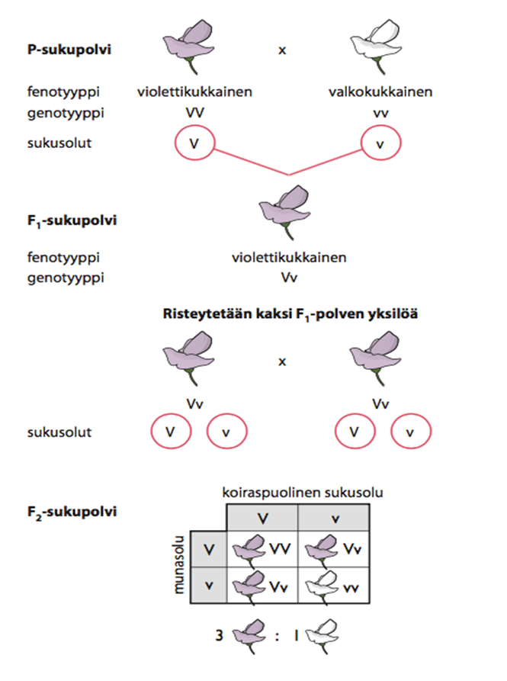
Perinnöllisyyden pääpiirteet selvisivät Mendelin risteytyskokeilla
Monohybridiristeytyksessä tutkitaan yhden alleeliparin periytymistä
keskeiset löydökset:
valkokukkaiset herneet tuottavat vain valkokukkaisia jälkeläisiä
Puhtaan linjan violettikukkaiset herneet tuottavat vain violettikukkaisia jälkeläisiä
valkokukkaisten kanssa sekaisin kasvaneet violettikukkaiset herneet saivat risteytettäessä sekä violetti- että valkokukkaisia jälkeläisiä

Slide 6
Samasta geenistä voi olla useampi kuin kaksi alleelia
Kun yhdestä geenistä on useampi kuin kaksi alleelia, puhutaan multippeleista alleeleista
Multippelit alleelit ovat yleisiä

Slide 7
Kaikki alleelit eivät ole dominoivia tai resessiivisiä
Välimuotoisessa periytymisessä kummankin alleelin vaikutus näkyy samanaikaisesti
Yhteisvallitsevassa periytymisessä kumpikin alleeli vaikuttaa itsenäisesti esimerkiksi veriryhmä AB
toinen alleeli ei dominoi toista

Slide 8
Jotkin alleelit ovat kaksinkertaisina tappavia
Tiettyjä alleeleja tavataan vain heterotsygoottisilla yksilöillä
Nämä alleelit aiheuttavat homotsygoottisina kuoleman yleensä jo sikiövaiheessa
Tällaisia homotsygoottisina tappavia alleeleja kutsutaan letaalialleeleiksi

Slide 9
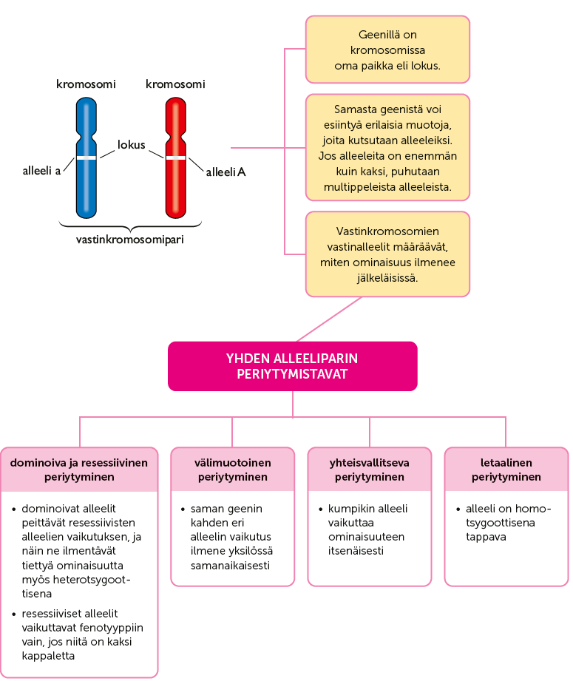
Tiivistelmä

